Slide 1
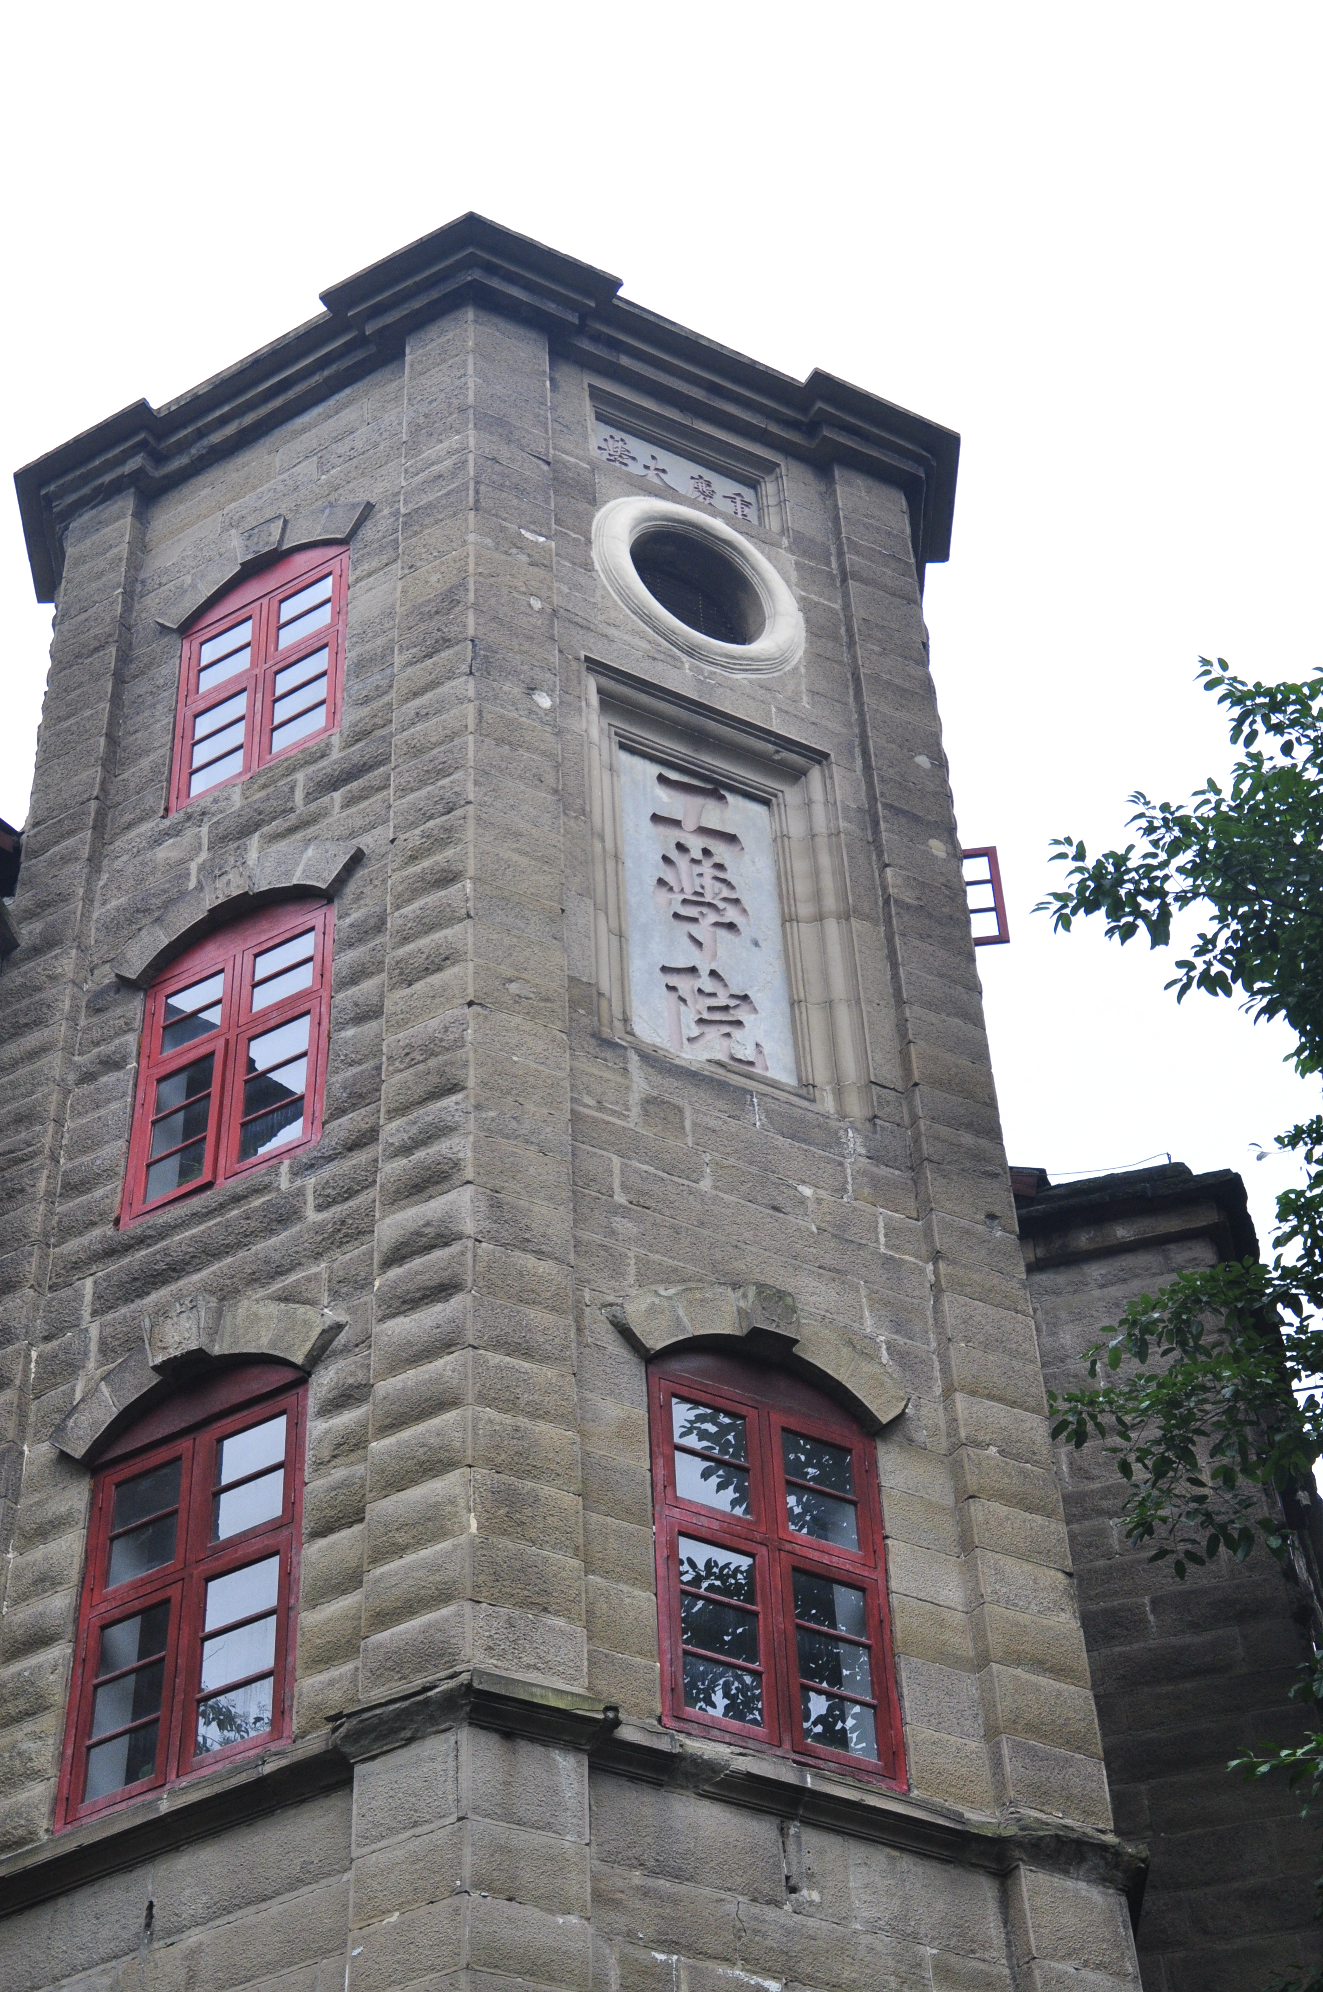
重庆大学 计算机学院
操作系统
任课教师： 何静媛
开课学院： 计算机学院
邮箱： ibm_hjy@sina.com
联系电话： 15086836595

Slide 2
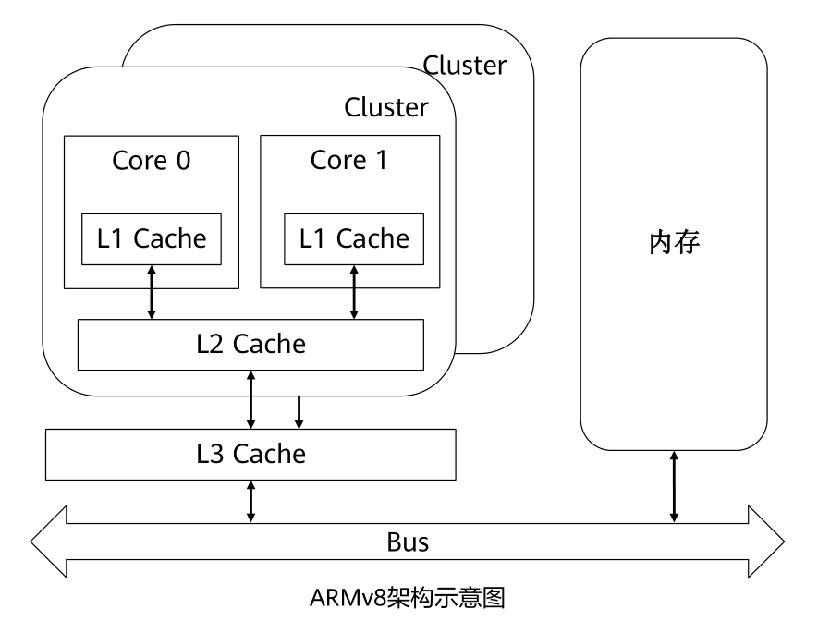
多核处理器系统
ARMv8架构中包含了多个集群
每个集群又包含了多个CPU核，每一个CPU核都有自己的L1 Cache
同一个集群中的多个CPU共享一个L2 Cache
多个集群共享一个L3 Cache
L3 Cache 通过总线与内存通信

Slide 3
多核处理器系统面临的问题
核处理器缓存和主存的关系发生变化之后，系统主要会面临如下问题：
缓存一致性问题；
缓存亲和性问题；
核间数据共享；
负载均衡。
CPU0
CPU1
Cache
Cache
Bus总线
内存
简化后的多核处理器架构图

Slide 4
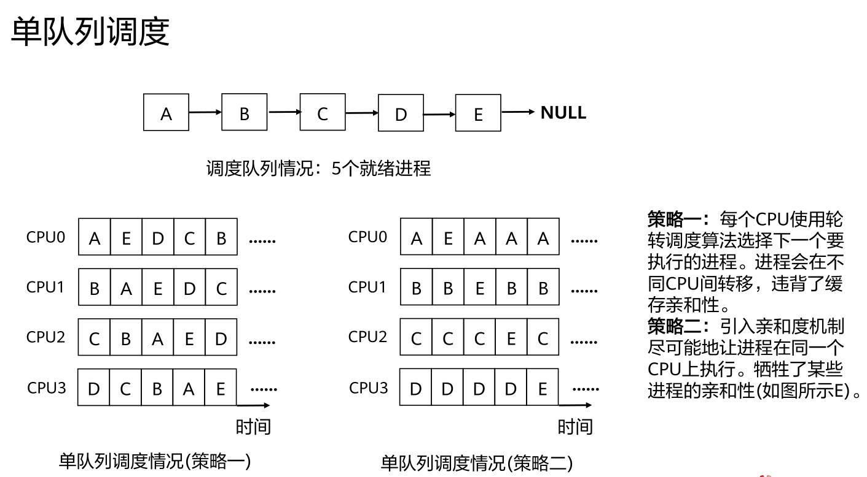
所有CPU共享一个调度队列

Slide 5
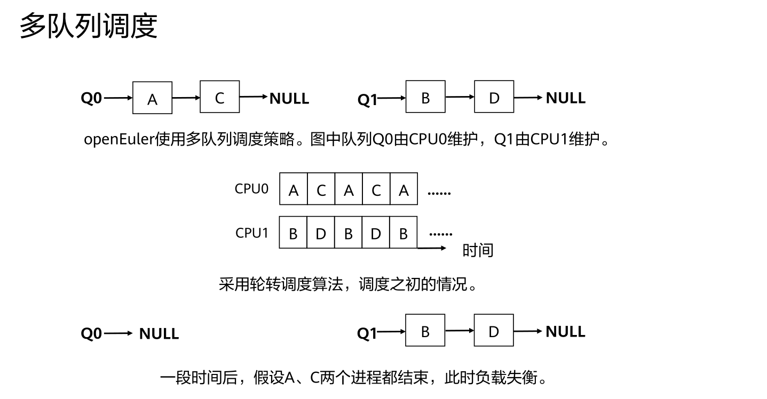

Slide 6
